Slide 1




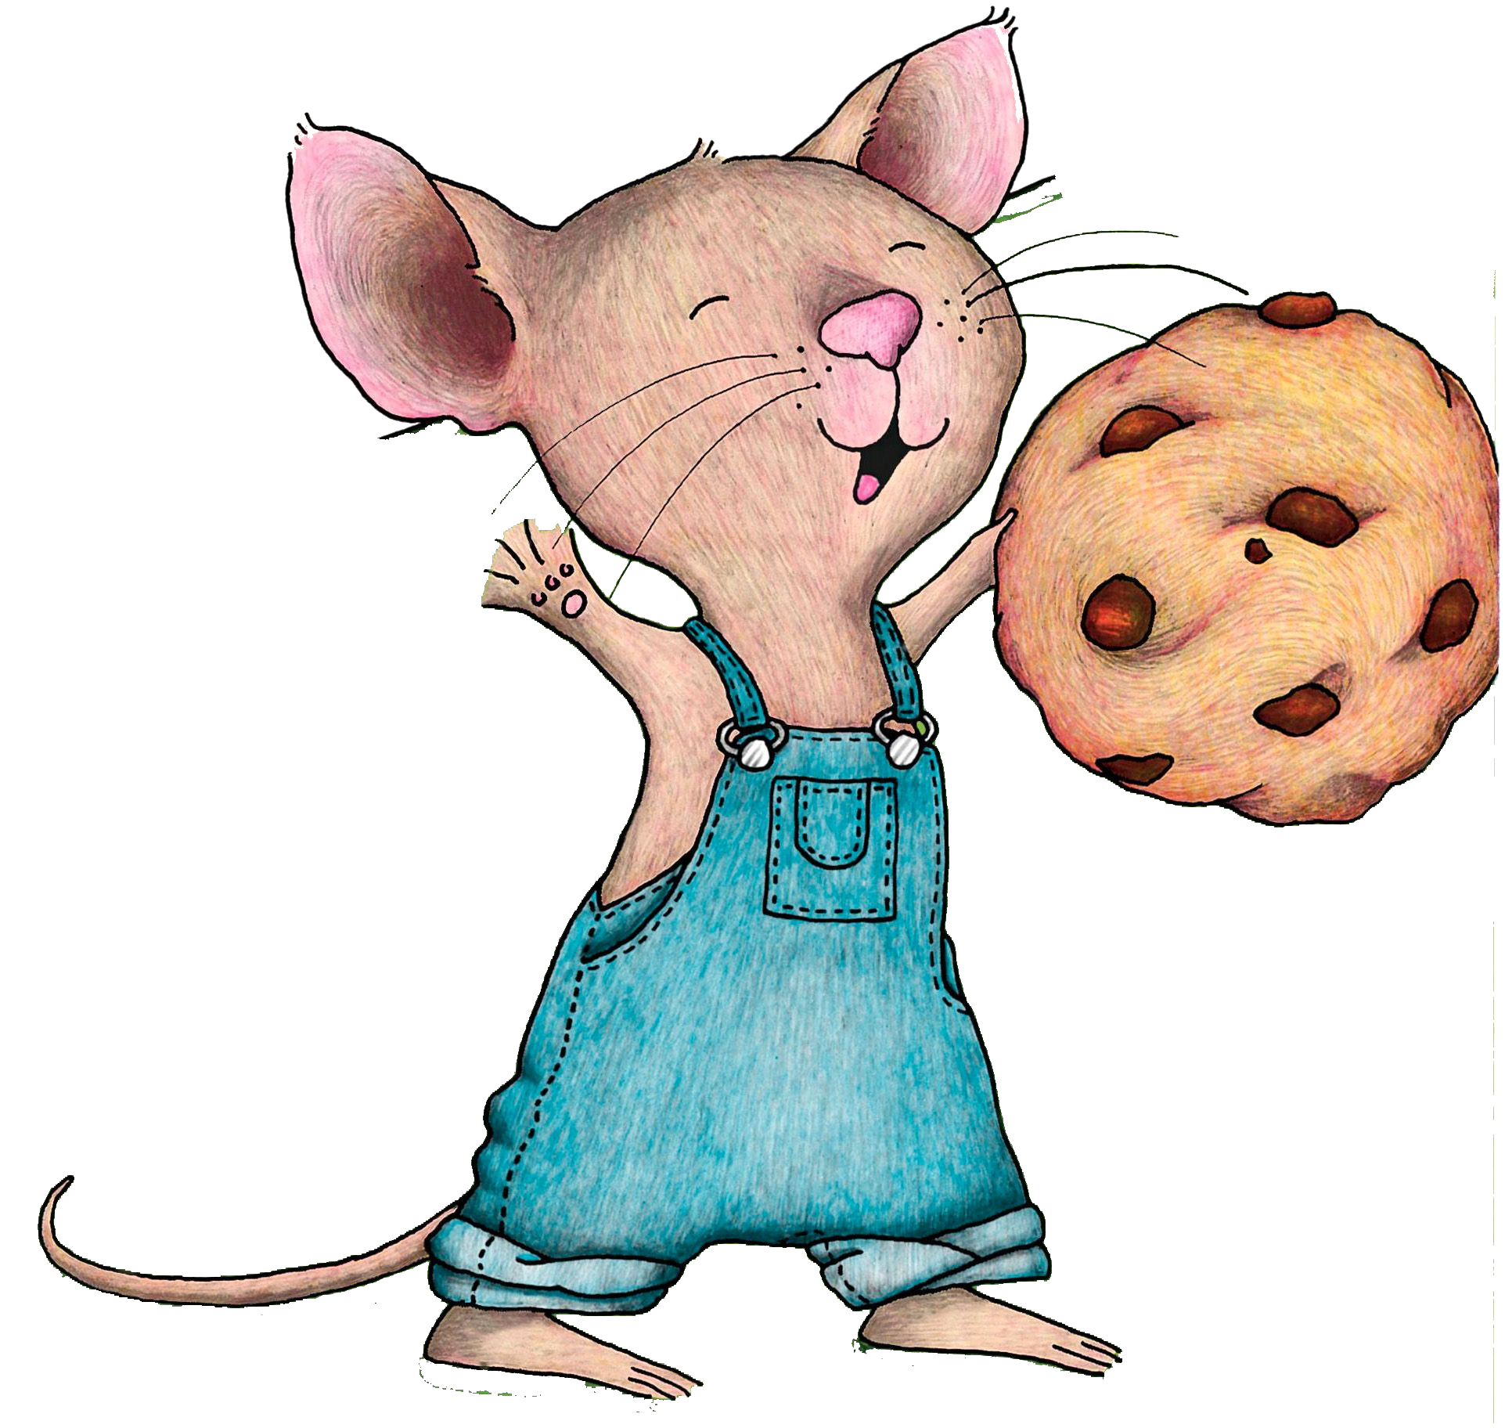




















❄️WinterStorm❄️
Laura Numeroff 🐭

